Slide 1
지엠티 스마트시트
사용자 안내
v1.0 · 2026-05-08

Slide 2
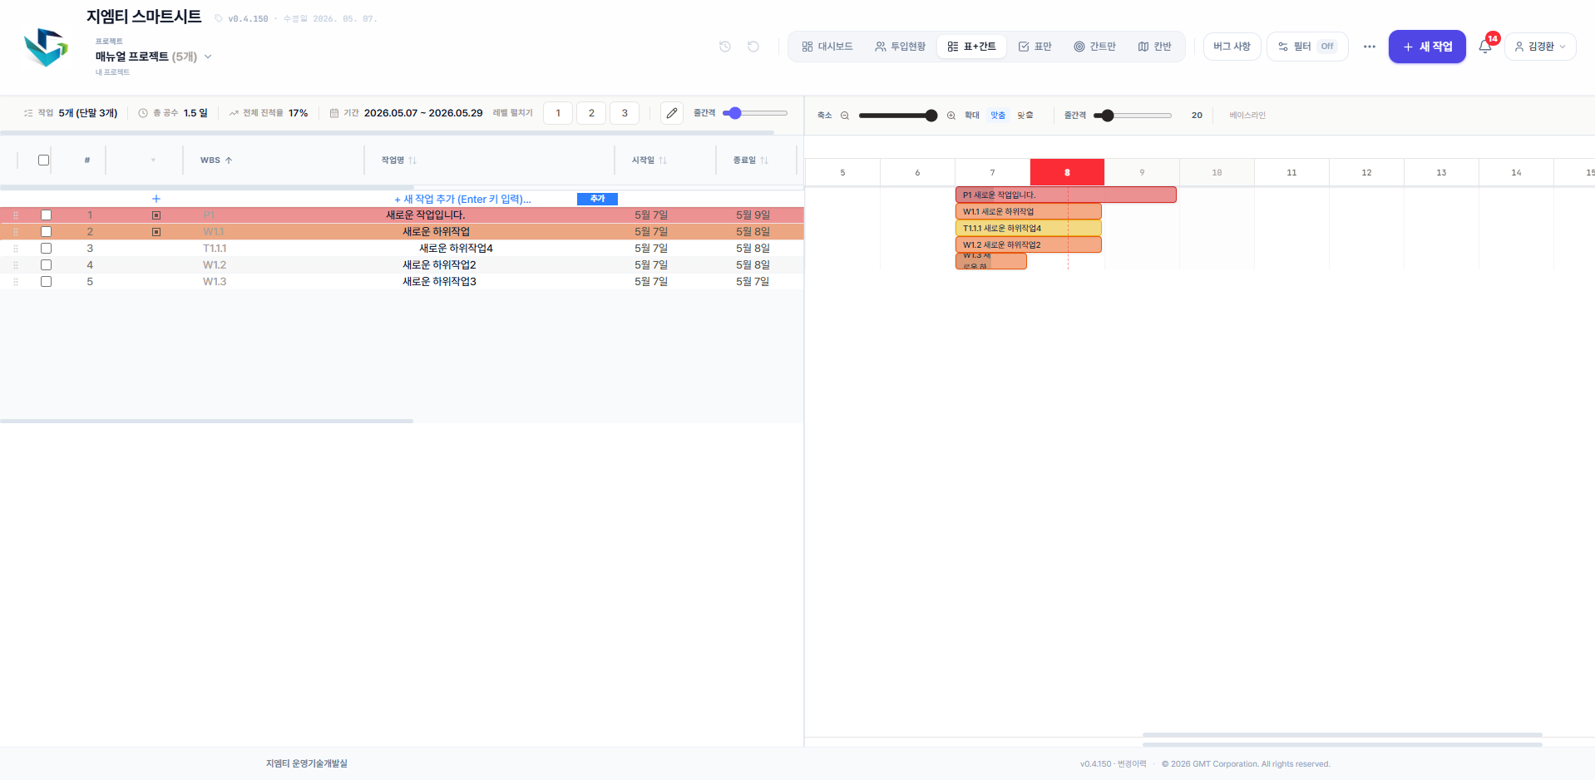
화면 구성
2 / 10
화면은 4개 영역으로 구성됩니다.
① 헤더
프로젝트 선택, 뷰 전환, 새 작업 추가, 사용자 메뉴.
📷 이미지 1 — 전체 화면
브라우저 전체 화면 캡처. ①헤더 ②뷰 탭 ③본문 ④사이드바를 캡처 후 직접 번호로 표시 가능.
② 뷰 탭
표 / 표+간트 / 간트 / 칸반 / 마인드맵 / 대시보드.
③ 본문
선택한 뷰의 화면 (작업 표·간트 차트 등).
④ 사이드바
현재 화면의 단축키 안내 (우측 [?] 버튼).
지엠티 프로젝트 매니저 — 회사 도입 안내

Slide 3
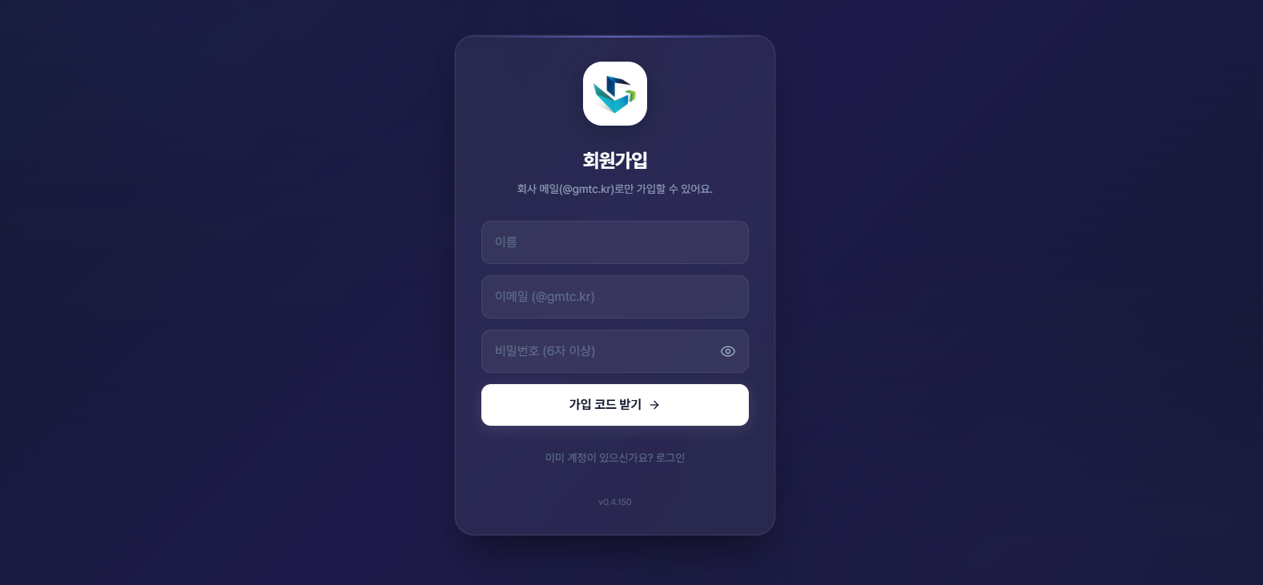
가입과 로그인
3 / 10
회사 이메일로 가입 후 관리자 승인 → 로그인
①
회원가입
②
관리자 승인
③
로그인
회사 이메일·비밀번호 입력 후 [가입] 클릭.
관리자가 [회원 관리]에서 승인하면 사용 가능.
승인 후 로그인 시 조직 회원 정보 자동 연결.
지엠티 프로젝트 매니저 — 회사 도입 안내

Slide 4
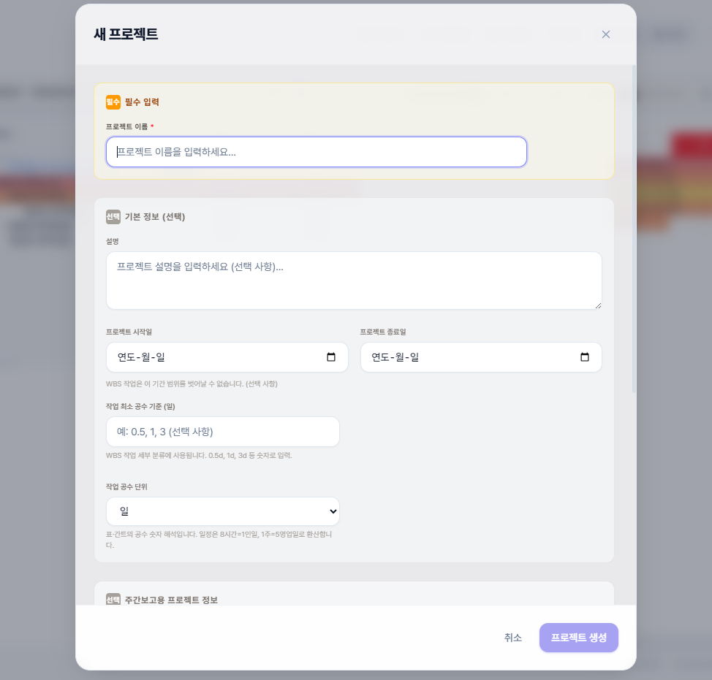
프로젝트 만들기
4 / 10
헤더 [+ 프로젝트] → 모달에서 입력 → [저장]
입력 항목
• 프로젝트 이름 (필수)
• 시작일 / 종료일 — 작업 일정의 허용 범위
• 공수 단위 — 분 / 시간 / 일 / 주 중 선택
• 투입인원 — 이름 입력 후 Enter로 다음 인원 추가
• 주간보고용 정보 — 약어·전체명·구분·주관기관 등 (선택)
💡 투입인원 입력란에서 이름을 치면 조직 회원 목록이 자동완성으로 표시됩니다. 일부 글자만 입력해도 매칭되는 이름이 좁혀집니다.
지엠티 프로젝트 매니저 — 회사 도입 안내

Slide 5
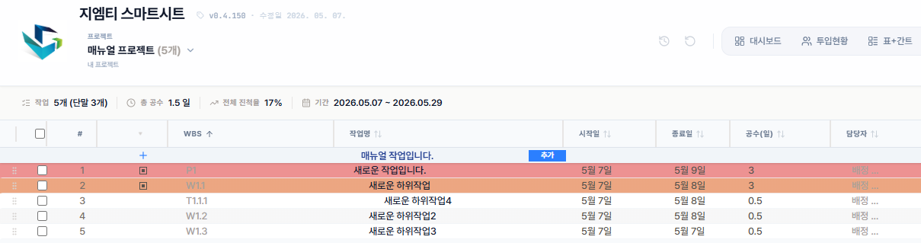
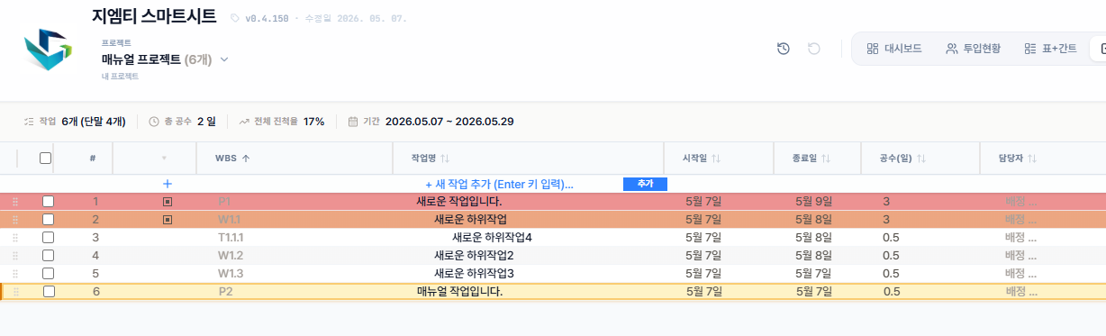
작업 추가
5 / 10
표 상단의 청색 입력 행에 작업명 입력 → Enter
표 작업명 셀에서 사용하는 단축키
Enter
같은 레벨 형제로 추가
Shift+Enter
현재 행 위에 형제 추가
Insert
현재 행의 자식 추가
Tab
들여쓰기 (자식으로 만들기)
Shift+Tab
내어쓰기 (부모의 형제로)
💡 작업명을 비운 상태로 Enter 또는 다른 곳 클릭 시 행이 자동 삭제됩니다.
지엠티 프로젝트 매니저 — 회사 도입 안내

Slide 6
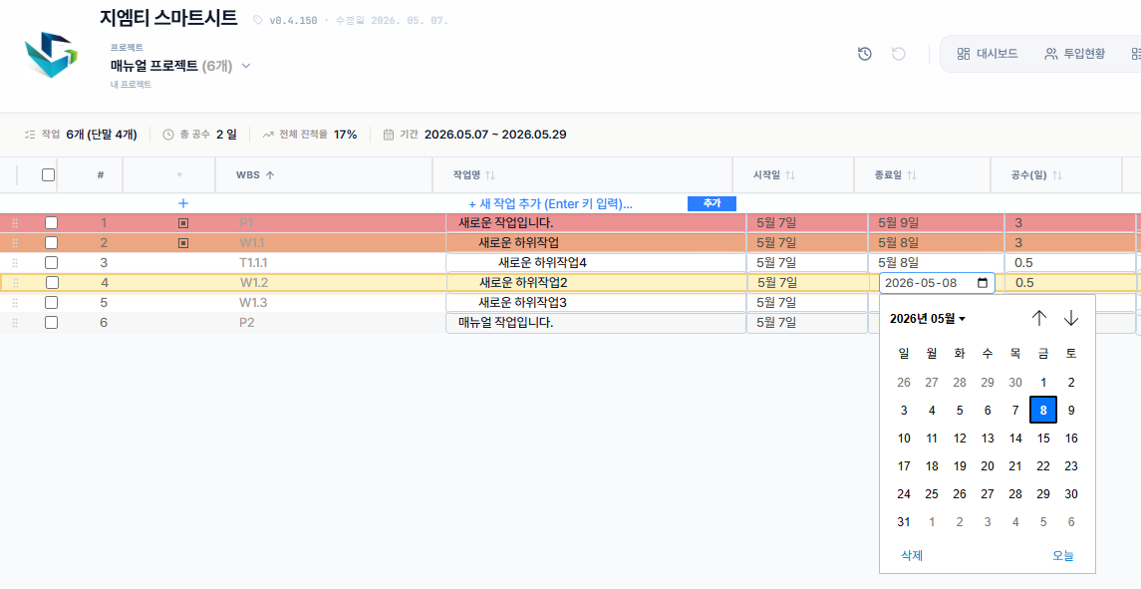
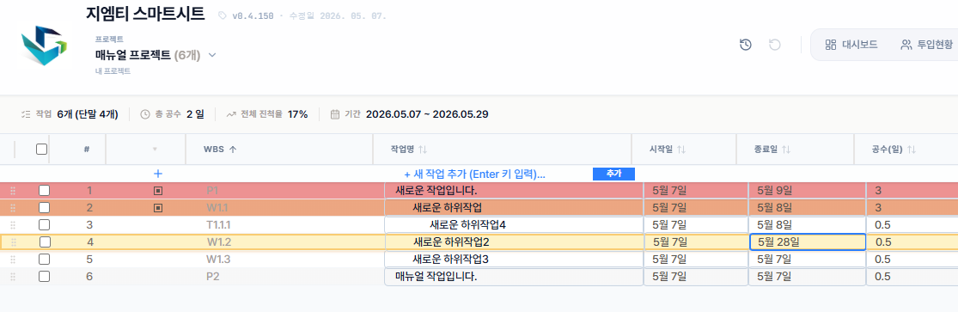
작업 편집
6 / 10
셀을 두 번 클릭하면 입력 모드로 전환됩니다.
1번 클릭
행 선택 (점선 테두리 표시)
2번 클릭
입력 모드 진입 (F2 또는 Enter도 가능)
Enter
값 확정. 같은 셀 머무르며 ←/→로 다음 셀 이동
Esc
입력 취소
💡 담당자 셀 클릭 시 조직 회원 자동완성이 표시됩니다. 이름 일부를 입력하면 매칭되는 인원으로 좁혀지며, 부서·직위가 함께 노출됩니다.
지엠티 프로젝트 매니저 — 회사 도입 안내

Slide 7
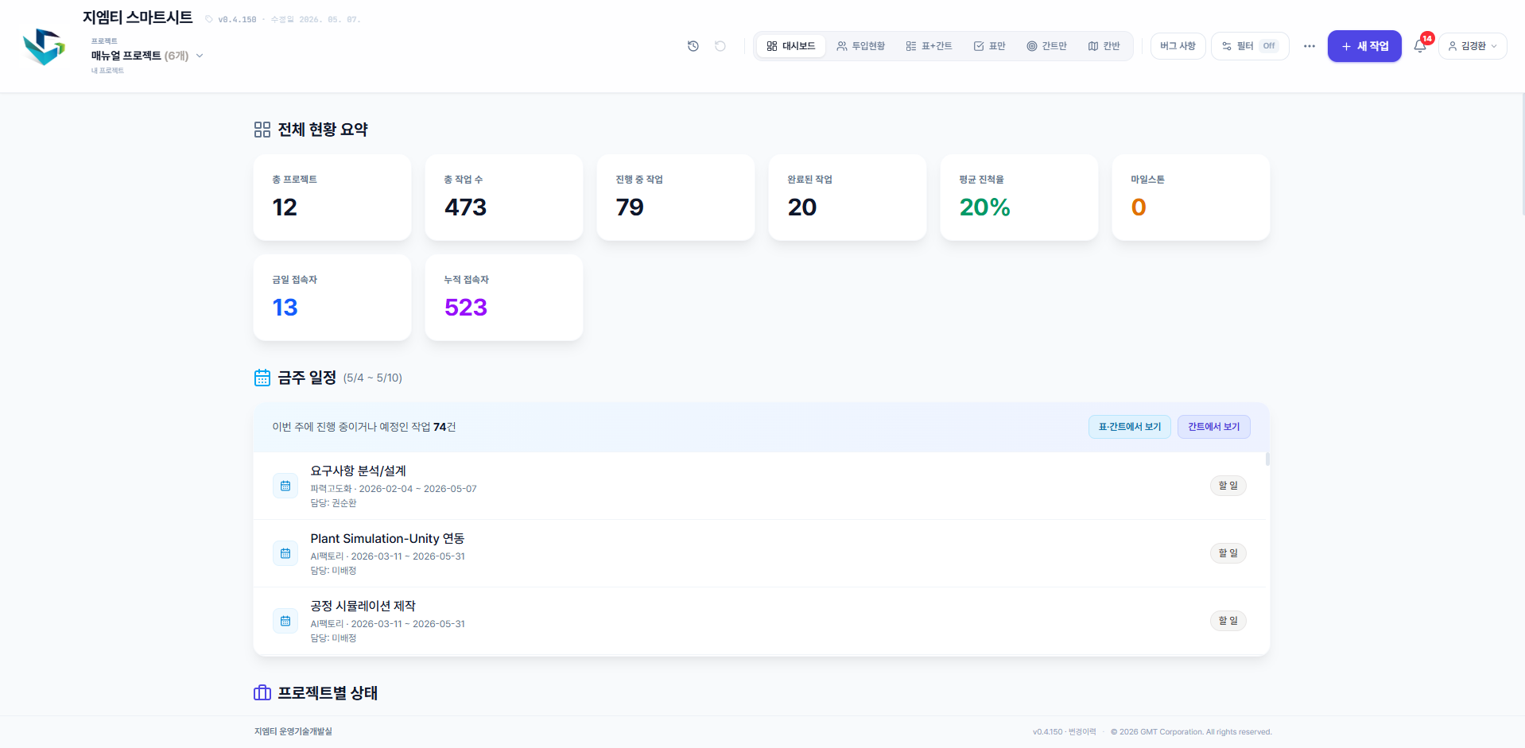
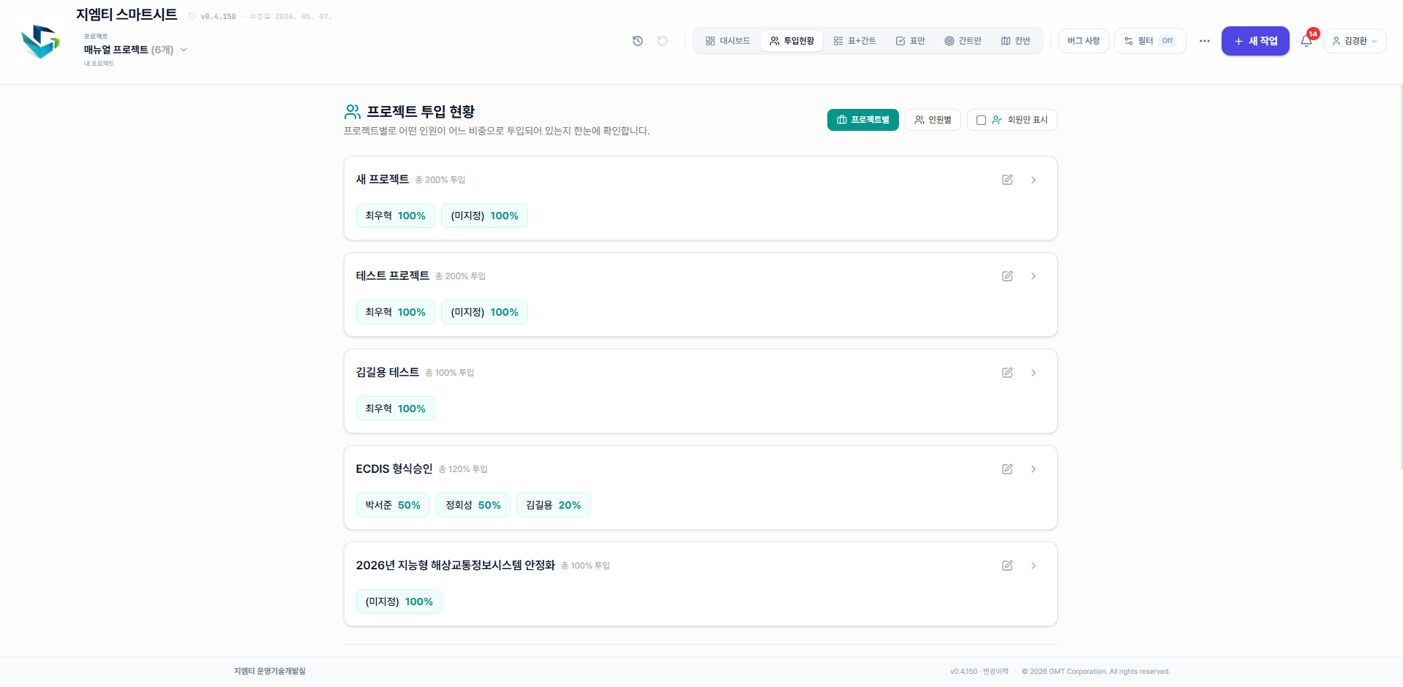
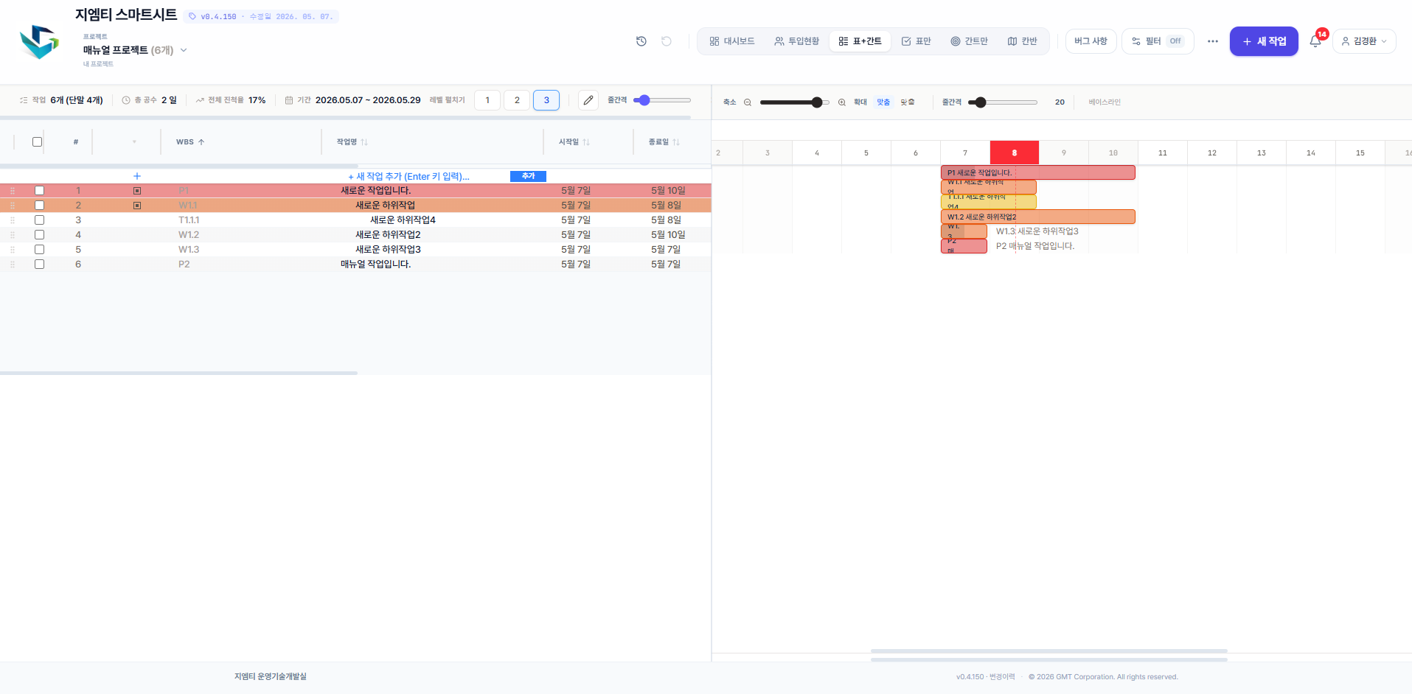
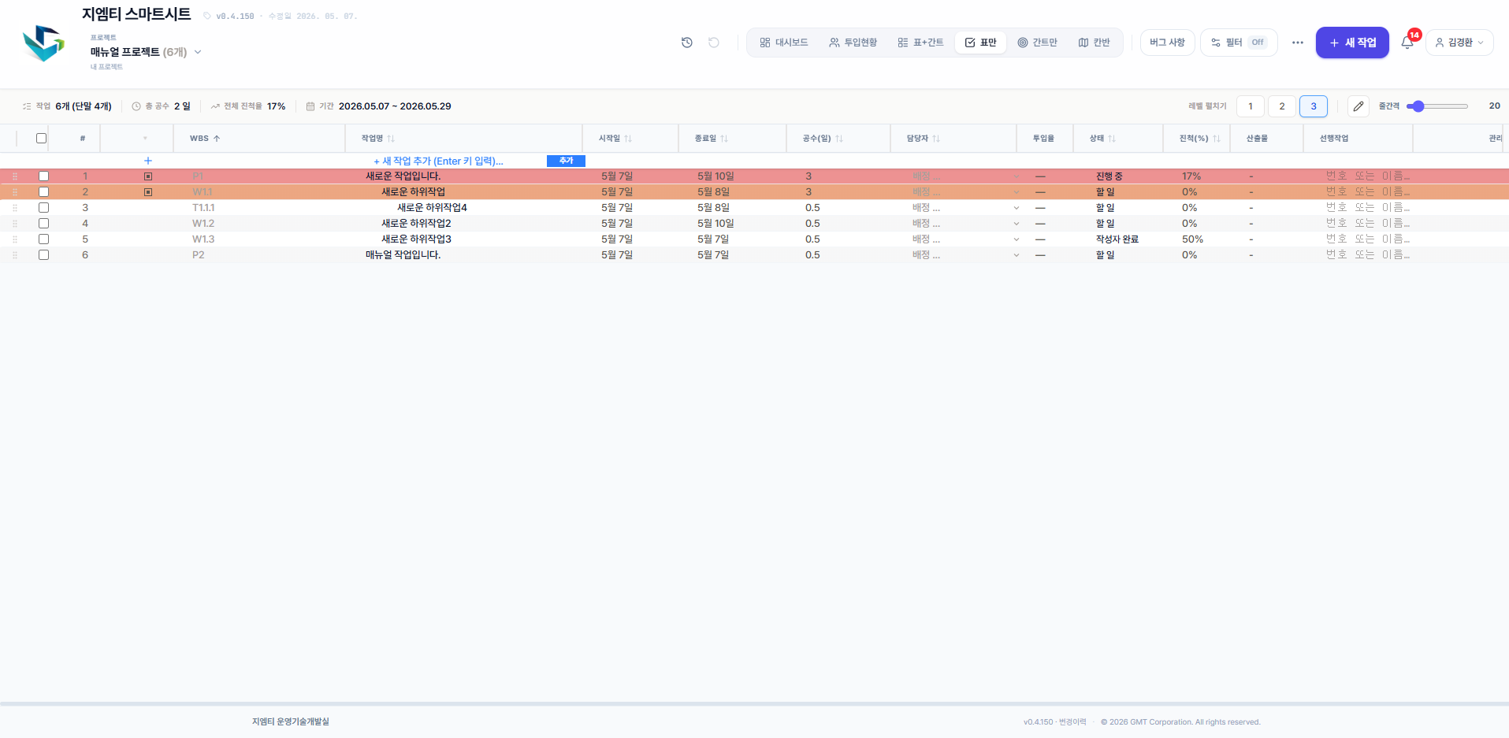
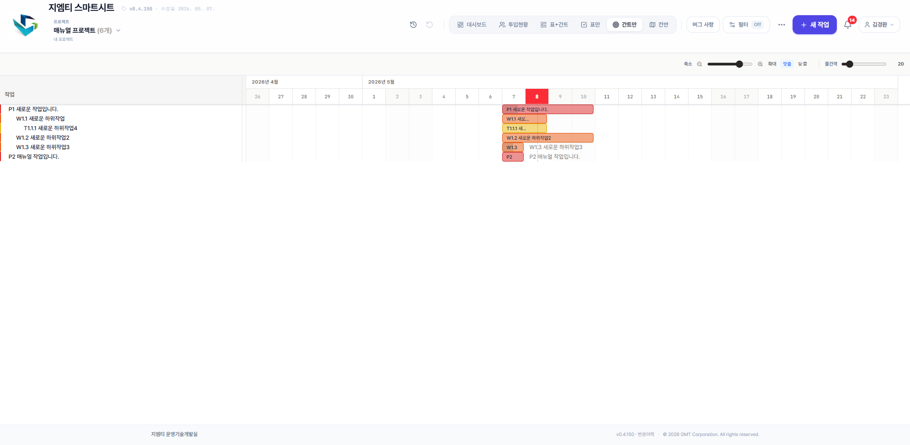
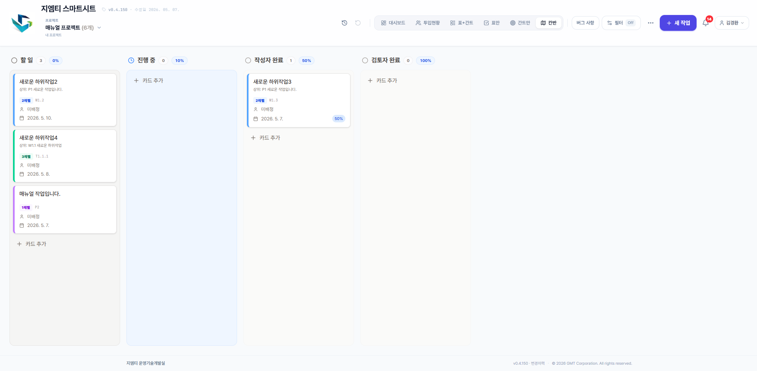
6가지 화면
7 / 10
헤더 가운데 탭으로 화면을 전환합니다. 같은 데이터를 다른 방식으로 표시.
지엠티 프로젝트 매니저 — 회사 도입 안내

Slide 8
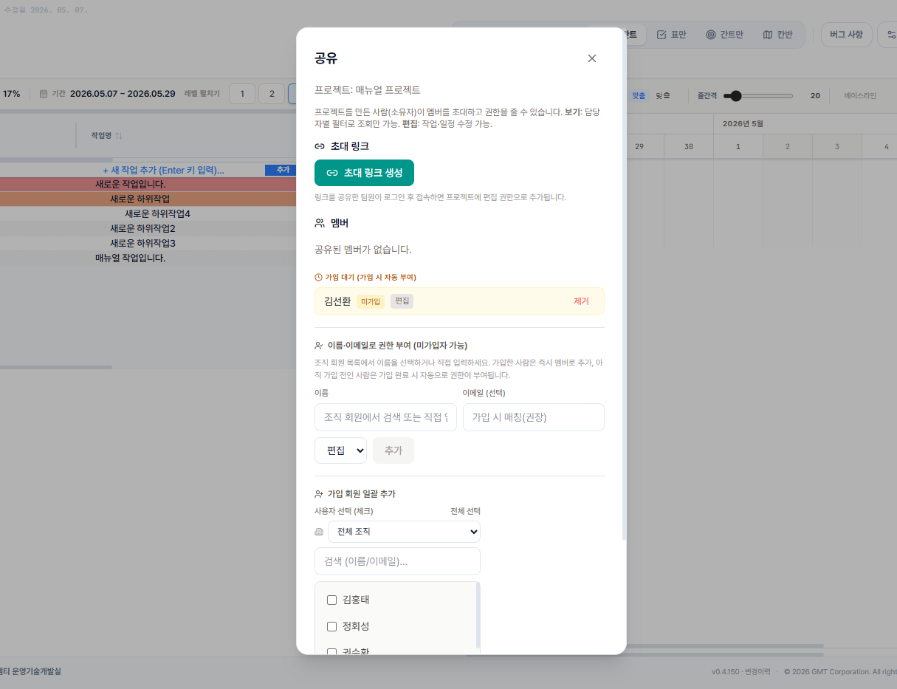
공유와 권한 부여
8 / 10
헤더 ⋮ → [공유]. 권한 부여는 3가지 방법.
공유 방법
1
초대 링크
[초대 링크 생성] → 복사 → 전달. 링크로 접속·로그인 시 편집 권한 자동 부여 (7일 유효).
2
가입 회원 일괄 추가
조직 필터로 좁히기 → 다중 체크 → 역할(보기/편집) 선택 → [선택 추가].
3
미가입자 사전 등록
이름·이메일로 등록. 해당 인원 가입 시 자동으로 멤버로 추가됨.
지엠티 프로젝트 매니저 — 회사 도입 안내

Slide 9
단축키
9 / 10
표 화면에서 자주 사용하는 단축키 목록
Ctrl+K
전체 작업 검색 (다른 프로젝트도)
Enter
같은 레벨 새 작업 추가 (작업명 편집 중)
Tab / Shift+Tab
들여쓰기 / 내어쓰기
Insert
현재 행의 자식 추가
F2
포커스된 셀 편집 시작
Alt+↑ / Alt+↓
형제 작업 순서 위/아래로
Shift+→ / ←
트리 펼치기 / 접기
Ctrl+Z / Ctrl+Shift+Z
되돌리기 / 다시
Space (행 포커스)
체크박스 토글
Delete
선택 작업 삭제
💡 전체 단축키 일람은 화면 우측 [?] 사이드바에서 확인할 수 있습니다.
지엠티 프로젝트 매니저 — 회사 도입 안내

